Slide 1
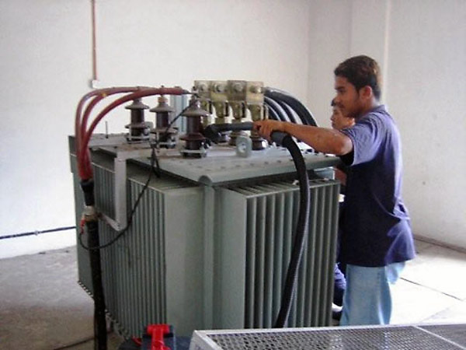
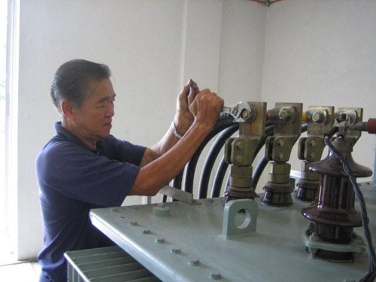
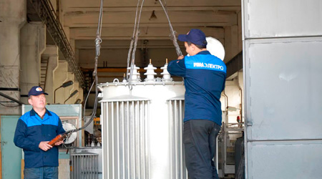
Алматы темір жол көлігі колледжі
Трансформаторларды
жөндеу технологиясы
Оқытушы: Нуржанова Гульнур Есетовна

Slide 2
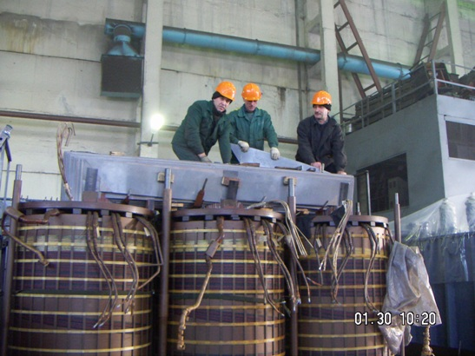
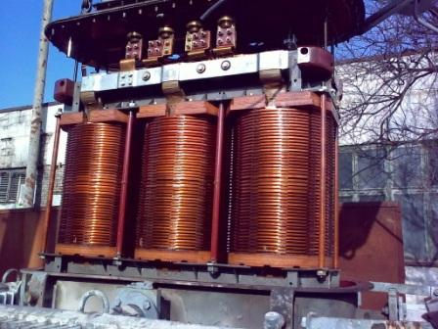
Трансформатордың неғұрлым жиі зақымданатын, аса осал бөлігі оның ЖК мен ТК орамалары. Зақымдану көп жағдайда ораманың бір жерінде оқшаулағыштардың электр бекемдігінің төмендеуінен пайда болады.

Slide 3
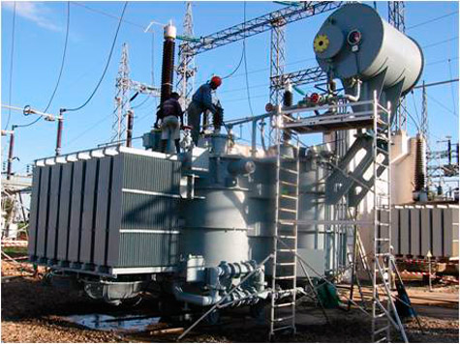
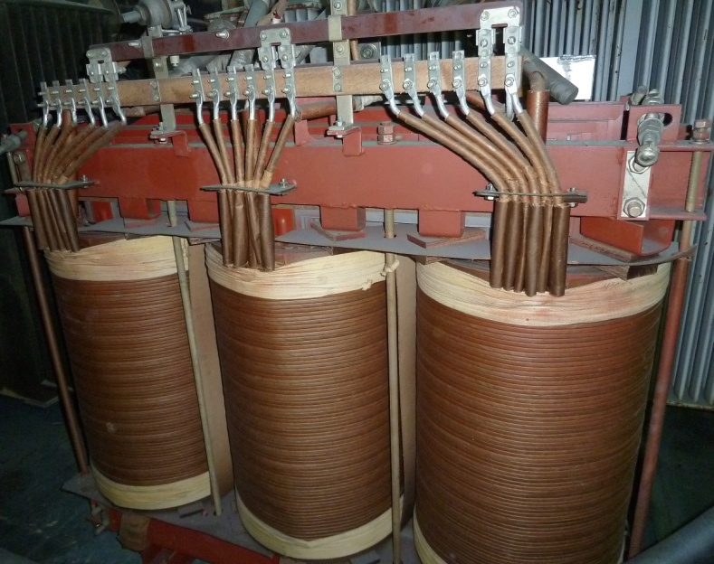
Трансформаторлардың жеке бөлімдерінің зақымдану қатынасы (%) мынандай:
Ток өткізетін бөлімінің орамасы- 53 %;
Кірістері- 18 %;
Қайта ауыстырып қосқыштарында- 12 %;
Басқа ақауларды бірге алғанда- 17 %.

Slide 4
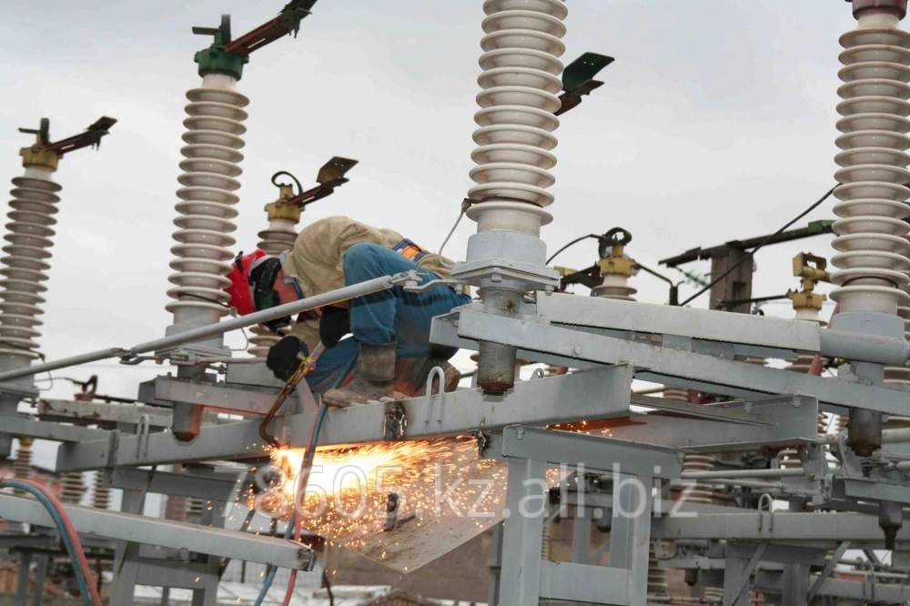
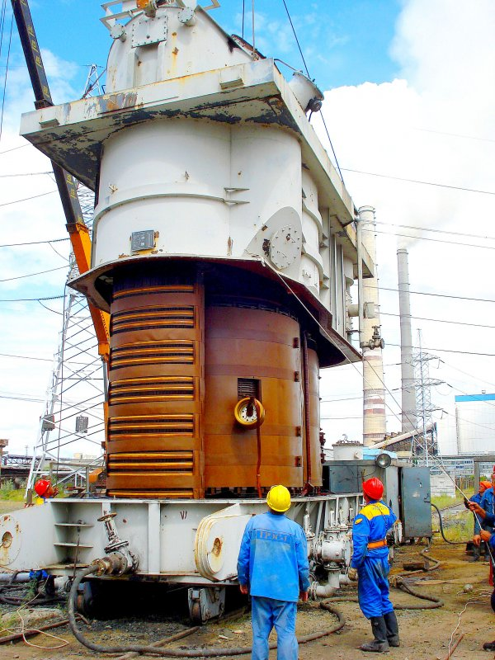
Трансформаторлардың істен шығуының себептері:
Күтімнің қанағатсыз жүргізілуі;
Жөндеу спасының төмендеуі.

Slide 5
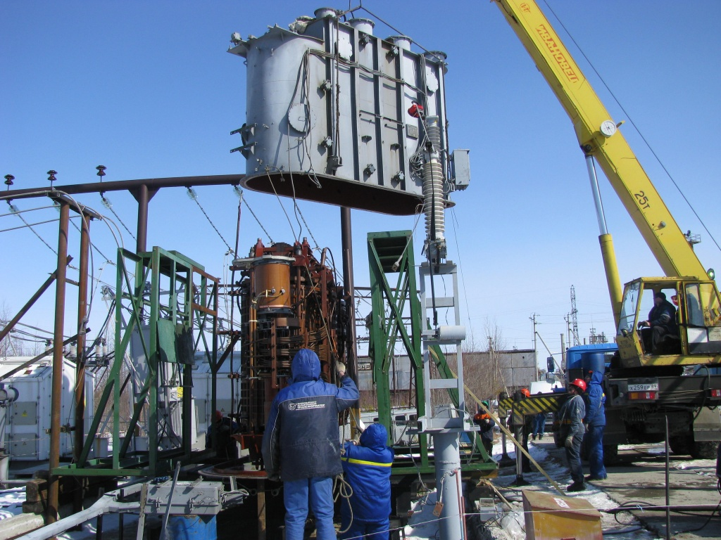
Орамасы зақымданған немесе басқа бір жері бұзылған трансформаторларды жұмыстан дереу шығарып, жөндеуге беру керек:
1) Мекемеде қабылдау-өткізу құжатын толтырып, оған ақау тізімін қосып, жөндеу цехына (участігіне) тапсырыс толтырылады.

Slide 6
2) Құжаттарда тапсырыс нөмірі, төлқұжаттық мәліметтер, тапсырыс берушінің талаптары, сырттай қарап шығу қорытындылары, тексеру сынағы мен өлшеулері жазылады.

Slide 7
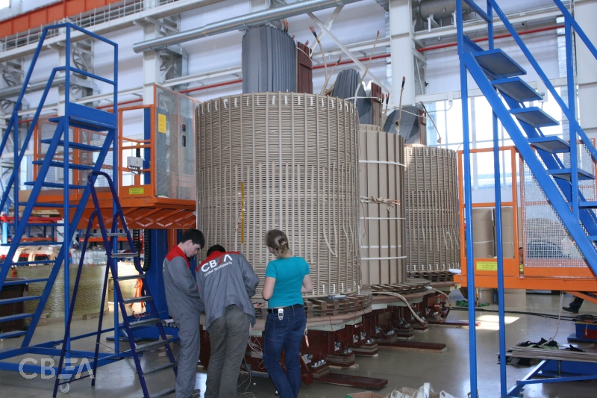
3) Трансформаторды одан әрі бөлшектегенде анықталған ақаулардың бәрі , ақау тізіміне кіргізіледі.
Осы мағлұматтар бойынша жөндеу жұмыстарының көлемін анықтайды.

Slide 8
Үш фазалы маймен суытылатын трансформаторларды жөндеу бойынша көп тараған ақаулар:
Бұзылған трансформатор
Трансформаторларды қарап шығу, күйін анықтау және бөлшектеу
Май шаруашылығы
Ораманы жөндеу және жасау
Механикалық бөлігін жөндеу
Әрекет аралық бақылау
Магнит өткізгішті жөндеу

Slide 9
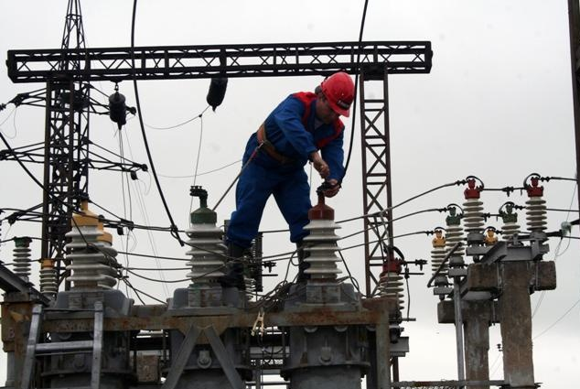
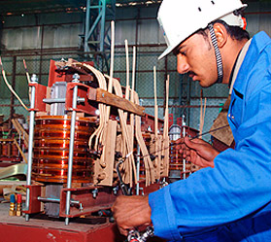
Қарағанды политехникалық колледжі
Трансформаторды бөлшектеу және ақауларын анықтау
Оқытушы: Тлеубаева Талшын Ериковна

Slide 10
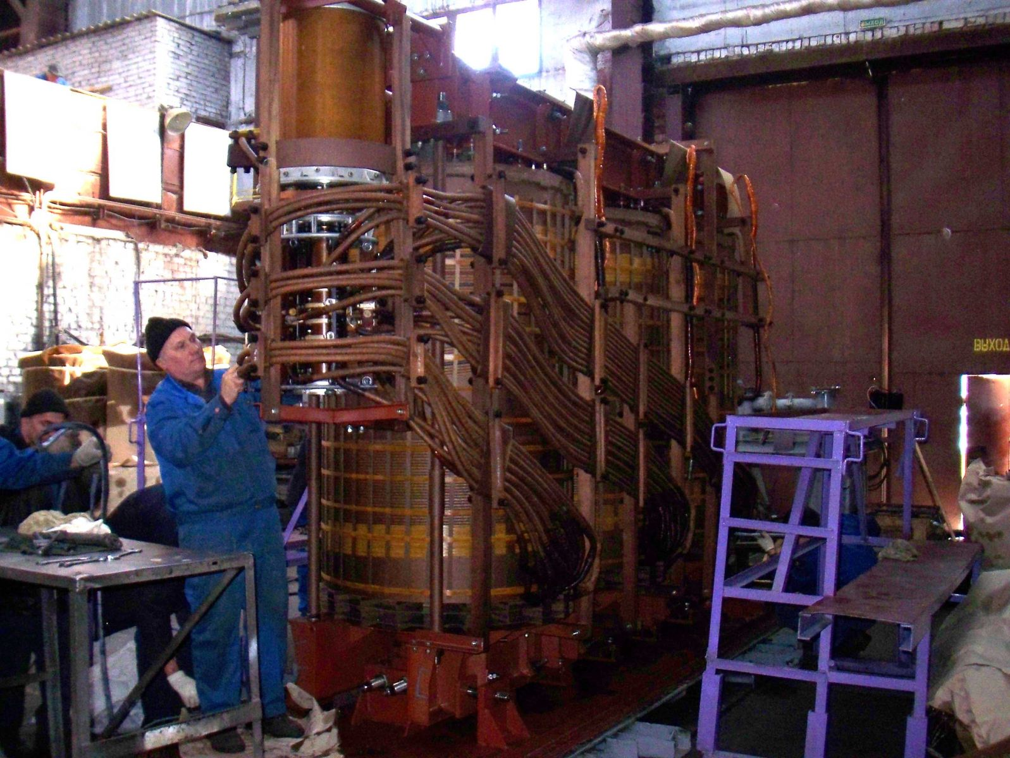
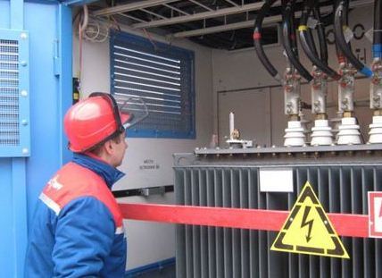
Бөлшектеу әрекетінің реті әрқашан да трансформатордың құрылысына құрылысына алдағы жөндеу жұмысына байланысты болады.

Slide 11
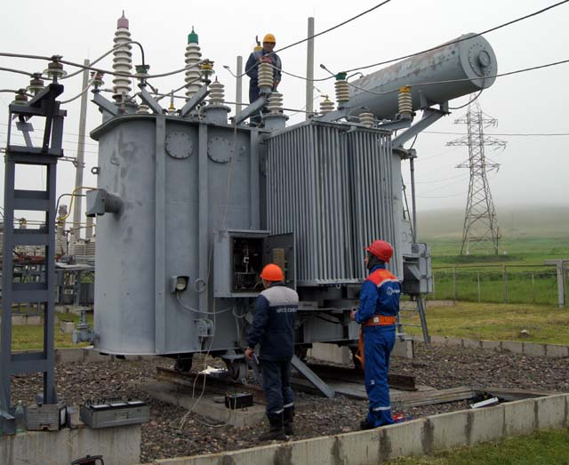
Бөлшектемес бұрын, түскен трансформаторлардың жиынтықтылығын тексереді.
Бөлшектеуді газ релесін, термометрді, таратқышты, сақтық құбырын ағытудан бастайды. Ол кезде фарфор бөлшектердің, ЖК мен ТК-дің орамаларының трансформаторға кіретін жеріндегі бөлшектерін бүлдіріп алмау мұқият қадағаланады. Қақпақтың айналасынан ағытып алынған болаттарды, трансформаторды жинағанда падаланытындай етіп, тоттанудан сақтау үшін майлап, жәшікке салып қояды.

Slide 12
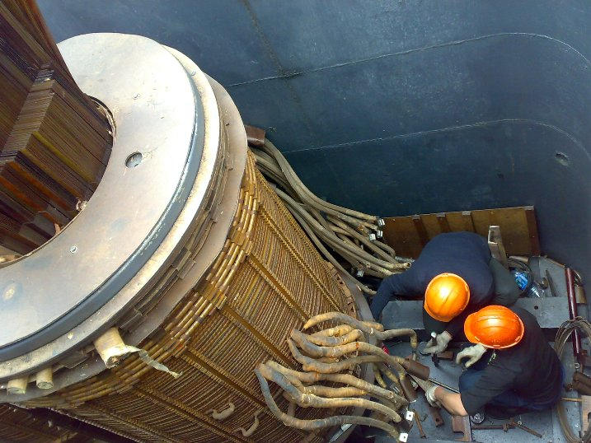
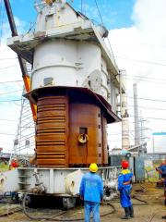
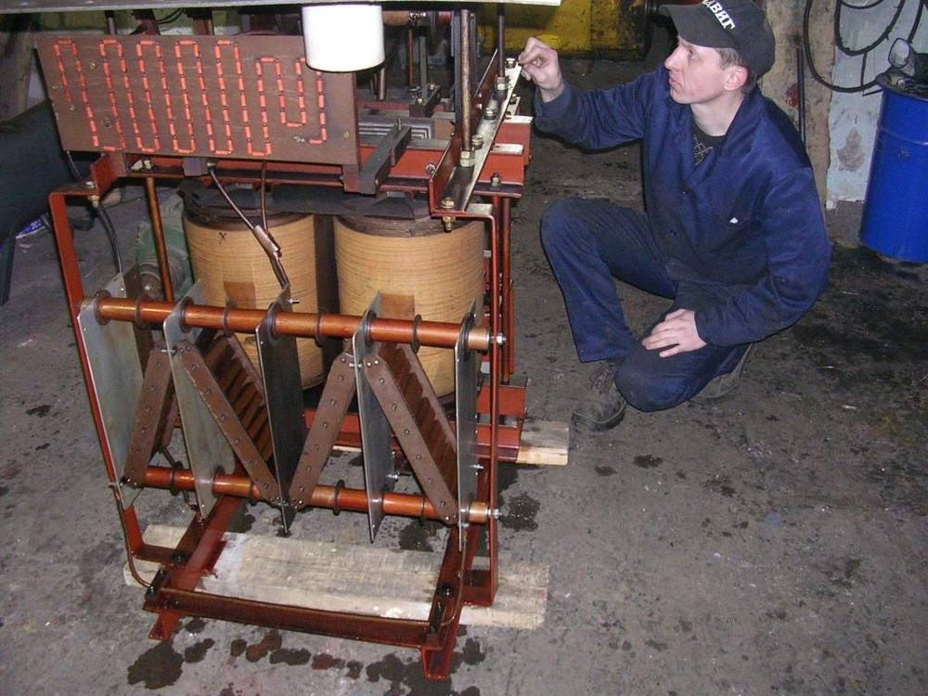
Қуаты 400 кВА- ға дейінгі трансформаторларда, әдетте, көтергіш 2 қорап, ал қуаты үлкендерінде 4 қорап болады. Актив бөлігін көтеру үшін арнайы механизмдер мен баспалдақтар қолданылады. Олар көтерілетін масса есептелген, қажетті сынақтан өткен кезде болады.

Slide 13
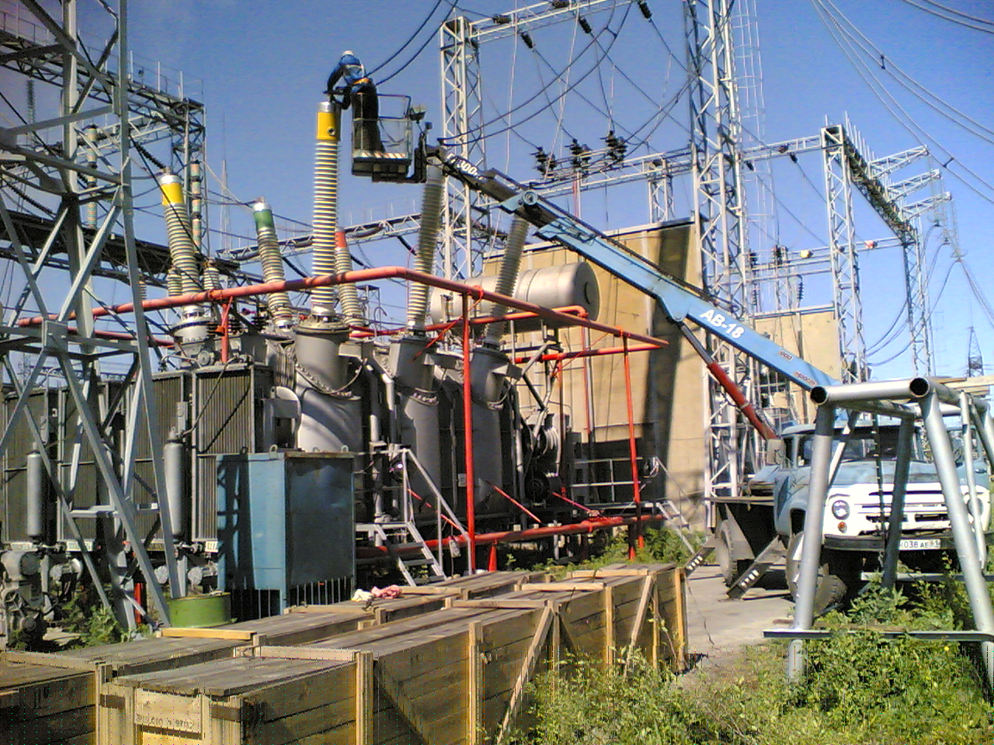
Трансформатордың актив бөлігін көтергенде, алдымен, ыдыс қабырғасына орналасқан таралымдарын ажыратып, сым кіргізетін жерлерін бөлшектейді. Содан кейін трансформатордың белсенді бөлігіе көтереді. Ыдыстан көтеріп алынған белсенді бөлікті сүргіленген тақтайдан немесе ағаш бөренеден жасалған мықты төсемеге қарап шығуға, тексеруге және жөндеуге мүмкін болатындай етіп орнықтырып, тігінен қояды.

Slide 14
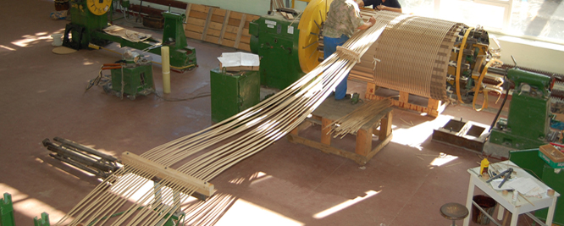
Бөлшектерді жалғастыра отырып, тарамдарын трансформаторға кіретін сымдардан, қайта ауыстырып қосқыштан ағытады және олардың ооқшаулағыштарының біріккен жерлерін, қайта ауыстырып- қосқыштың ақауларының тігістері мен түйіспе жүйелерін тексереді. Механикалық зақымданудан сақтау үшін картоннан жасалған қатты цилиндрмен жабады немесе таза қаппен орайды.

Slide 15
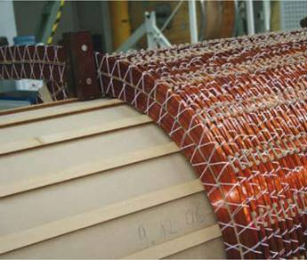
Қарағанды политехникалық колледжі
О р а м а л а р д ы жөндеу
Оқытушы: Тлеубаева Талшын Ериковна

Slide 16
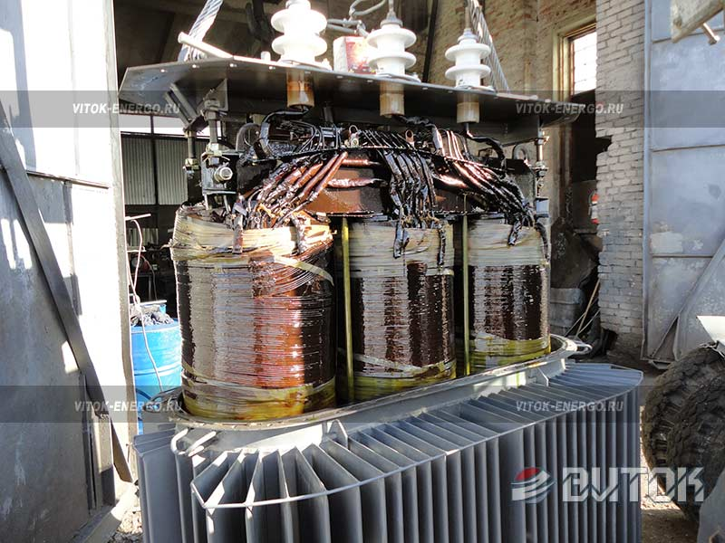
Орама сымдарының оқшаулағыштарын ауыстыру.
Жөндеуге әкелінген ораманың зақымдану мөлшерін, жөндеу тәсілін және қажет жабдықтар мен материалдарды анықтау үшін толық қарап шығады.Зақымданған ораманың сымдарын, оқшаулағыштарын қайта пайдалану мүмкіндігін анықтайды. Қазіргі электр қондырғыларында релелік қорғаныстың болуынан, орама өте сирек зақымдалады.

Slide 17
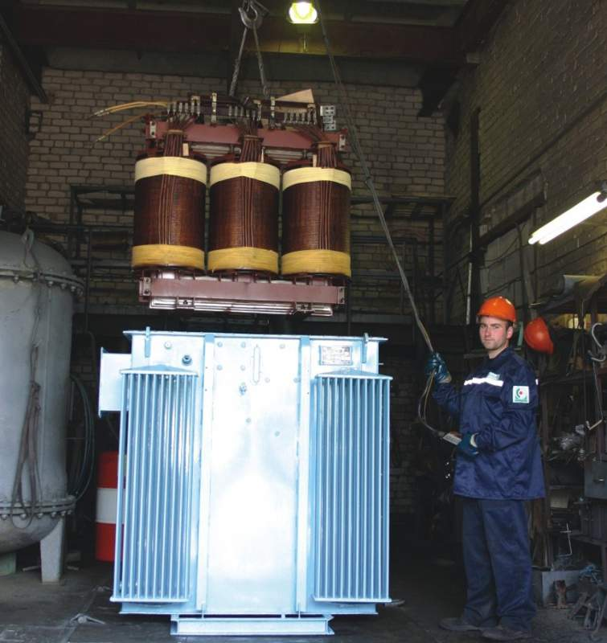

Slide 18
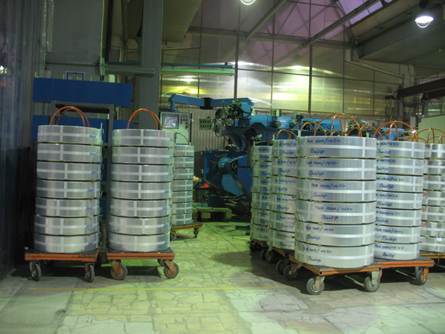
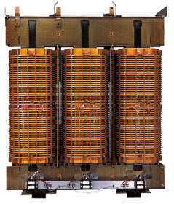

Slide 19
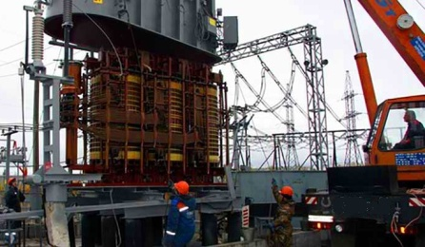

Slide 20
